Slide 1
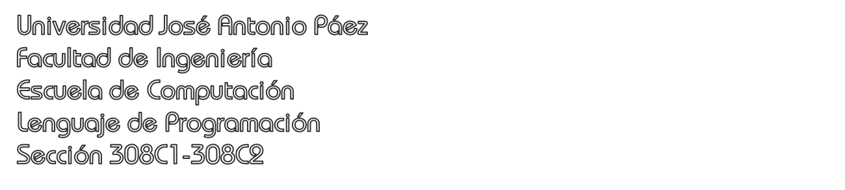

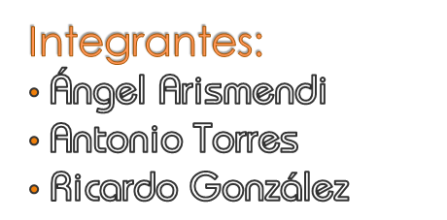

Slide 2

Como idea general, se presenta como un algoritmo separado del programa principal que permite resolver una tarea específica.
Este recibe puede recibir datos y puede devolverle datos al programa que lo llamó.
Se basan en “divide y vencerás”. Un problema se divide en subproblemas, y cada subproblema se resuelve con un subprograma.
Los subprogramas también son conocidos como funciones o procedimientos, sin embargo estos últimos no son exactamente lo mismo.

Slide 3

Son subprogramas que retornan un valor simple.
Se invocan dentro de una expresión.
Ejemplo:
  Function nombre (lista_de_parametros) : tipo;
  Conts
  …
  Type
  …
  Var
  …
  (* subprogramas *)
  …
  Begin
  …

Slide 4

Son subprogramas que se encargan de tareas especificas.
No retornan valor en su nombre. Solo pueden retornar valores en sus parámetros.
Se invocan como una instrucción independiente.
  Procedure LeerArreglo ( var A: arreglo);
  Var
  i: integer;
  Begin
  For i:= 1 to N do
  Begin
  Write (‘ ingrese celda ‘,i,’: ‘);
  ReadLn (A[i]);
  End;
  End;

Slide 5

Un procedimiento es la ejecución de una secuencia de instrucciones, en función de parámetros.
Declaración:
  Procedimiento nombre [(param)]
  [declaraciones locales]
  Inicio
  <acciones> //cuerpo
  fin
Una función es el valor que se genera como resultado de su ejecución.
Declaración:
<tipo>Funcion<nombre> (param)
[declaraciones locales]
inicio
<acciones> //cuerpo
retornar (<expresion>)
fin

Slide 6

Cabecera: se va a fijar su clase y nombre, se describen los parámetros formales, y si es función, se especifica el tipo de resultado, terminando todo con “is”, expresando que se desarrollara el subprogramas.
Declaraciones locales: de cualquier elemento (tipos, variables, constantes,…), incluyendo la definición anidada de otros subprogramas.
Acciones: ejecutables del subprograma delimitado por las palabras reservadas “begin” y “end” (esta ultima va acompañada del nombre del subprograma).

Slide 7

Local: es el conjunto de asociación creada al entrar a un subprograma y que representa parámetros formales. Las variables locales y subprogramas definidos dentro de ese subprograma conforman el ambiente local.
No Local: es el conjunto de asociación para los identificadores que se puede usar dentro del subprograma.
Global: si las asociaciones creadas al inicio de la ejecuciónón del programa principal esta disponible para usarse en un subprograma entonces esa asociación forman el ambiente global.
Predefinido: se presenta cuando los identificadores tienen una asociación predefinida. Cualquier programa o subprograma puede usar estas asociación sin crearlas en forma explicita.

Slide 8

Estático
  Cunjunto de activaciones de subprogramas en las cuales la asociacion es visible durante la ejecución.
  Permite establecer muchas clases distintas de conexiones entre referencias a nombre y sus delcaraciones durante la traduccion.
Dinámico
  Incluye la activación del subprograma, en la cual esa asociación se crea como parte del ambiente local.
  Puede ser visible como una asociación no local en otras activaciones de subprogramas.

Slide 9

Se da cuando un subprograma se invoca a él mismo dentro de su código.
La recursividad trae mejoras a la ejecución del programa debido a que se aplica la reutilización de código.
  Entero: funcion factorial (E entero: n)
  Inicio
  Si n = 0 entonces
  devolver (1)
  Si_no devolver (n*factorial(n-1))
  Fin_si
  Fin_funcion

Slide 10

Llamados también Subprogramas Polimórficos.
Permiten la creación de diferentes subprogramas que implementan el mismo algoritmo pero que actuán sobre distintos tipos de datos.
Pueden instanciarse con parámetros formales distintos.
Estan presente 2 tipos de polimorfismo:
  Parámetrico (dinámico)
  Ad-Hoc (estático)

Slide 11

Son todos aquellos datos que se transmiten entre el programa y el subprograma cada vez que es llamado.
Lista de Parámetros:
  Parámetros Reales
    Parámetros que se codifican en la invocación del subprograma.
    Pertenecen al programa que invoca al subprograma.
  Parámetros Formales
    Parámetros declarados en el subprograma.
    Contienen el nombre y el tipo del dato compartido.
    Si es una función debe darse el tipo de lo que se retorna.

Slide 12

IN
  Parámetro formal recibe el dato desde el parámetro real.
  Paso por Valor, Paso por Valor Constante
OUT
  Parámetro formal envía el dato al parámetro real.
  Paso por Resultado
IN/OUT
  Combina la clase IN y OUT.
  Paso por Nombre, Paso por Referencia, Paso por Valor-Resultado

Slide 13

Pase por Valor
  Pertenece a la clase de pase de parámetros IN.
  El compilador crea una copia del dato y lo almacena en la variable parámetro que lo recibe.
  Si el subprograma cambia la variable parámetro no afecta el valor original del parámetro real.
  Ventajas
    Se protege los datos del programa que llama.
    El parámetro real no sufre cambios.
  Desventajas
    Consume memoria y tiempo al hacer la copia del dato recibido.

Slide 14

uses crt;
var
nombre:string;
edad:integer;
procedure pasar(nombre1:string; var edad1:integer);
begin
(* cambiando los parametros *)
nombre1:='maria elena';
edad1:=50;
end;
BEGIN
clrscr;(* cargando las variables *)
nombre:='juan fernando';
edad:=15;
(* mandando a procedimiento *)
pasar(nombre, edad);
(* desplegando *)
writeln('nombre : ',nombre);
writeln('edad : ',edad);
readln;
END.

Slide 15
En este ejemplo, ‘x’ y ‘A’ son ambos alias del mismo arreglo. Puesto que ‘x’ se pasa
por constante, el compilador puede elegir pasar la dirección de ‘A’ a P. Sin embargo,
si efectuamos la asignación a A[1] dentro de P, el valor del arreglo se alterará.
En consecuencia, los resultados producidos por los 2 writeln(x[1]) podrían ser diferentes, a pesar de que ‘x’ nunca se accesó directamente.
type vector = array [1..100] of real;
var A : vector;
procedure P (x : vector);
begin
writeln(x[1]);
A[1]:=0;
writeln(x[1]);
end;
begin
P(A)
end.

Slide 16

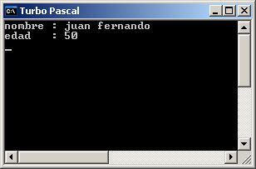
#include <stdio.h>
#include <string.h>
typedef char Tpalabra [20];
typedef struct {
Tpalabra nombre;
int edad, nota;
} Talumno;
void escribe_datos (Talumno a){
printf ("Nombre: %s\n", a.nombre);
printf ("Edad: %d\n", a.edad);
printf ("Nota: %d\n", a.nota);
}
void sube_nota (Talumno a){
if (a.edad < 25)
a.nota = a.nota+1;
}
void main (){
Talumno alum;
strcpy (alum.nombre, "Juan");
alum.edad = 20;
alum.nota = 6;
escribe_datos (alum);
sube_nota (alum);
escribe_datos (alum);
}
LA SALIDA QUEDA ASÍ AL EJECUTAR EL PROGRAMA
Nombre: Juan
Edad:20
Nota:6
Nombre: Juan
Edad:20
Nota:6
_

Slide 17

class valor {
public static void main(String [ ] ar) {
int a = 70;
System.out.println("Valor de a antes de llamar al método "+ a)
metodo(a);
System.out.println("Valor de a despúes de llamar al método: "+ a);
}
static void metodo( int x) {
System.out.println("Dentro del método x = "+ x);
x = 200;
System.out.println("Cambiamos el valor de x ahora es = "+ x);
}
}
LA SALIDA QUEDA ASÍ AL EJECUTAR EL PROGRAMA
Valor de a antes de llamar al método: 70
Dentro del método x = 70
Cambiamos el valor de x ahora es = 200
Valor de a después de llamar al método: 70

Slide 18
Pase por Referencia
  Pertenece a la clase de pase de parámetros IN/OUT.
  El dato se referencia y cualquier cambio que se efectúe a la variable parámetro, también se le estará efectuando a la variable original.
  No saca copia del dato. Usa el mismo espacio de memoria del parámetro real.
  Ventajas
    Eficiente en tiempo y espacio.
    No se realizan copias de datos.
  Desventajas
    El acceso al dato es más lento por la indirección.
    Se puede madificar el parámetro real inadvertidamente.

Slide 19
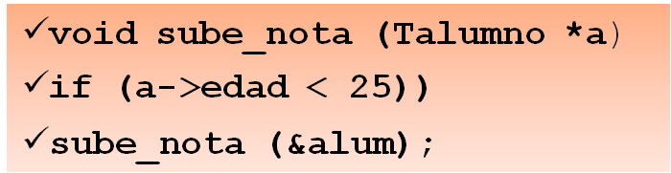
#include <stdio.h>
#include <string.h>
typedef char Tpalabra [20];
typedef struct {
Tpalabra nombre;
int edad;
int nota;
} Talumno;
void escribe_datos (Talumno a)
{
printf ("Nombre: %s\n", a.nombre);
printf ("Edad: %d\n", a.edad);
printf ("Nota: %d\n", a.nota);
}
void sube_nota (Talumno *a)
{
if (a->edad < 25)
a->nota = a->nota+1;
}
void main ()
{
Talumno alum;
strcpy (alum.nombre, "Juan");
alum.edad = 20;
alum.nota = 6;
sube_nota (&alum);
escribe_datos (alum);
}

Slide 20
public class pasoPorReferencia {
private static void cambiaReferencia (Punto puntoLocal) {
puntoLocal = new Punto(1.0f, 2.0f);
System.out.println("Estoy dentro del método.");
puntoLocal.print();
}
public static void main(String args[]) {
Punto unPunto = new Punto(1.0f,1.0f);
System.out.println("Estoy fuera del método.");
unPunto.print();
cambiaReferencia(unPunto);
System.out.println("Estoy fuera del método.");
unPunto.print();
}
}
LA SALIDA QUEDA ASÍ AL EJECUTAR EL PROGRAMA
Estoy fuera del método.
Coordenadas del punto (1.0, 1.0)
Estoy dentro del método.
Coordenadas del punto (1.0, 2.0)
Estoy fuera del método.
Coordenadas del punto (1.0, 2.0)

Slide 21
Pase por Resultado
  Pertenece a la clase de pase de parámetros OUT.
  El valor del parámetro formal se copia al valor del parámetro real al terminar de ejercutarse la llamada.
  El parámetro formal es una variable local. No tiene valor incial.
  Ventajas
    Protege los datos del programa que llama.
    El parámetro real no sufre cambios.
  Desventajas
    Consume tiempo y memoria por la copia de los datos.

Slide 22
Pase por Valor-Resultado
  Pertenece a la clase de pase de parámetros IN/OUT.
  Es una combinación de Paso por Valor y Paso por Resultado.
    El parámetro formal recibe la copia del dato de entrada.
    El valor del parámetro formal se copia al valor del parámetro real al terminar de ejercutarse la llamada.
  También es llamado Paso por Copia.
  Sus ventajas y desventajas son las mismas que Paso por Valor y Paso por Resultado.

Slide 23

Procedure A ();
var m:integer;
Procedure B (valor-resultado j:integer);
Begin
j:=j+5; j:= j+ m;
write (j,m);
end;
Begin
m:=4; B(m);
write (m);
end;

Slide 24
Pase por Nombre
  Pertenece a la clase de pase de parámetros IN/OUT.
  El parámetro formal es sustituido textualmente por el parámetro real.
  Se establece una ligadura de nombre entre el parámetro formal y el parámetro real en la invocación pero se establece una ligadura de valor solo al momento de la ejecución.
  Ventajas
    Otorga más flexibilidad.
  Desventajas
    Difícil de implementar.
    Tiende a confundir
    Es lento porque debe evaluarse cada vez que se usa.

Slide 25
Procedure A ();
var m:integer;
var: arre[1..10] of integer;
Procedure B (nombre j:integer);
Begin
j:=j+5;
m:=m+1;
j:= j+ m; write (j,m);
end;
Begin
m:=4;
B(arre(m));
write (m);
end;

Slide 26

Resulta conveniente en algunas ocasiones poder pasar subprogramas como parámetros.
Se debe determinar el ambiente de referencia correcto.
Para determinar el ambiente de referencia se usan 2 tipos de ligaduras:
  Ligadura Superficial
    El ambiente de referencia correcto es el correspondiente al subprograma que tiene el parámetro en forma.
  Ligadura Profunda
    El ambiente de referencia correcto es el correspondiente al subprograma donde esta declarado el subprograma usado como parámetro real.

Slide 27

Se presenta en los casos en que existan varios subprogramas con el mismo nombre pero con distinta lista de parámetros.
Por tener nombres iguales, se utiliza la cabecera de cada subprograma como identificación (lista de parámetros).
A pesar de tener el mismo nombre, cada subprograma puede tener una codificación distinta.
En casos, permite la reutilización de código lo que mejora la eficiencia del programa.
    double abs(double);
    int abs(int);
    abs(1); // invoca int abs(int);
    abs(1.0); // invoca double abs(double);
    // se sobrecargará print
    void print(int);
    void print (char*);

